Slide 1
Criptarea de mesaje
Iacob Tudor

Slide 2
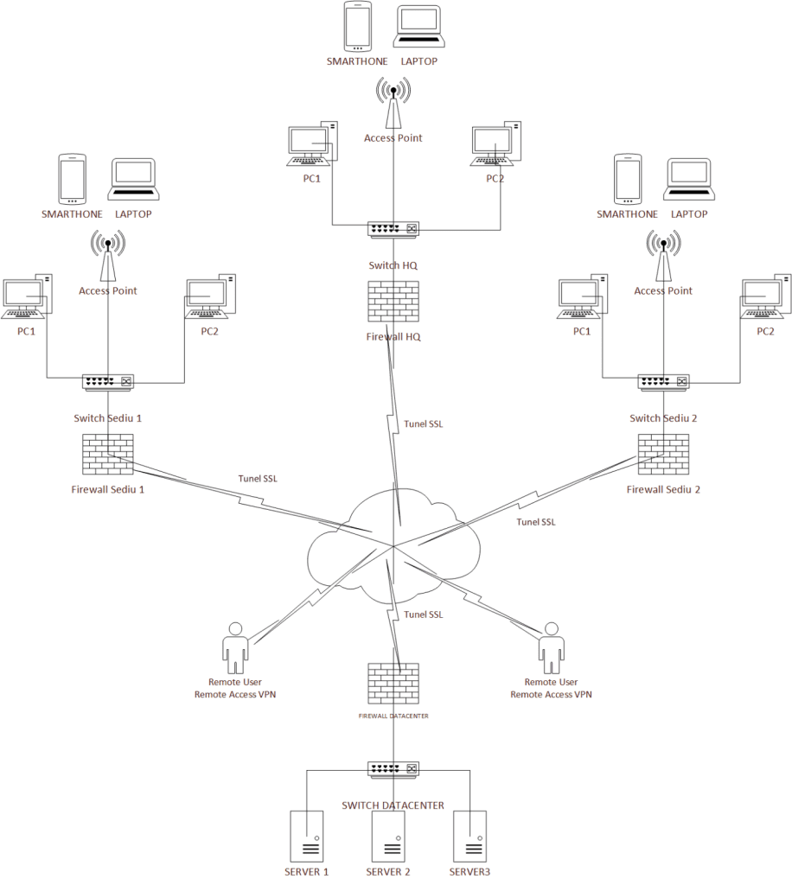
Utilizare
Aplicații de tip: Instagram, Fackebook ...
Rețele de servere
Cookie-uri
Armată

Slide 3
Descriere
Transformă rețeaua într-un graf neorientat ponderat
Muchilor li se atribuie un cost si o cheie.
Cheia este o permutare a alfabetului
Mesajul este criptat succesiv pe un drum de cost minim a muhciilor
Muchilor parcuse le creste costul si li se asociaza o noua cehie

Slide 4
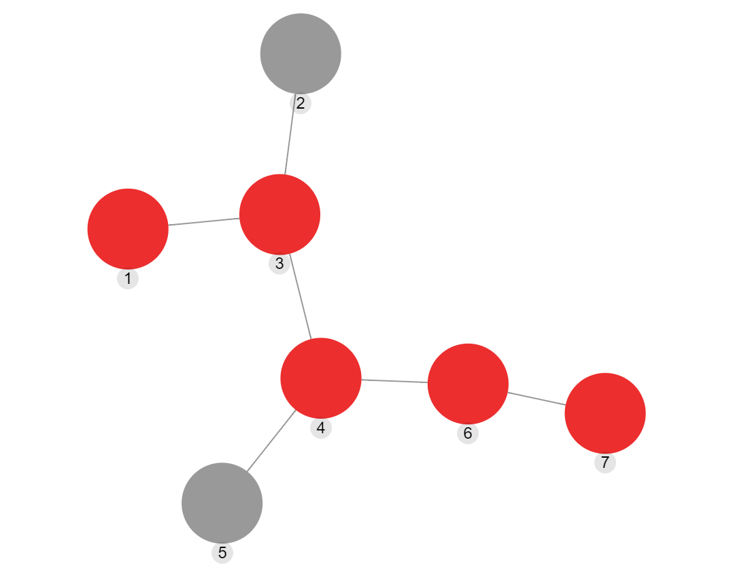
Exemplu
1
2
2
2
2
1

Slide 5
Modalitatea de criptare pentru o muchie
Mesajul trebuie criptat literă cu literă, presupunem că avem cheia următoare:
„a” va deveni „g”.
„e” va deveni „q”.
„j” va deveni „a”.
1 | 2 | 3 | 4 | 5 | 6 | 7 | 8 | 9 | 10 | 11 | 12 | 13 | 14 | 15 | 16 | 17 | 18 | 19 | 20 | 21 | 22 | 23 | 24 | 25 | 26
g | e | t | h | q | b | w | i | p | a | r | v | y | l | o | f | u | j | s | d | k | n | c | m | z | x

Slide 6
Decriptarea
Reținem pentru fiecare nod o lista cu mesajele criptate primite, drumul pe care au fost propagate si timpul global la care au fost trimise.
Parcurgem drumul invers si facem procedeul de criptare cu inversul tuturor permutarilor.

Slide 7
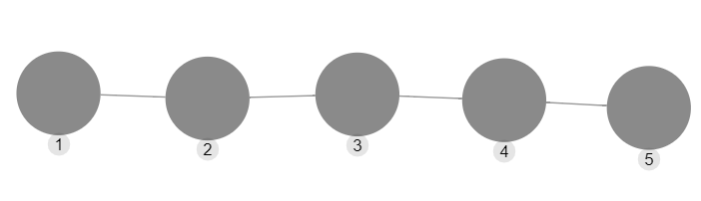
Optimizari posibile pt memorie si timp 1
Muchii provizorii: pot fi aplicate doar pe lanturi simple si trebuie sa aiba 2 sensuri cu 2 permutari (posibil) diferite.

Slide 8
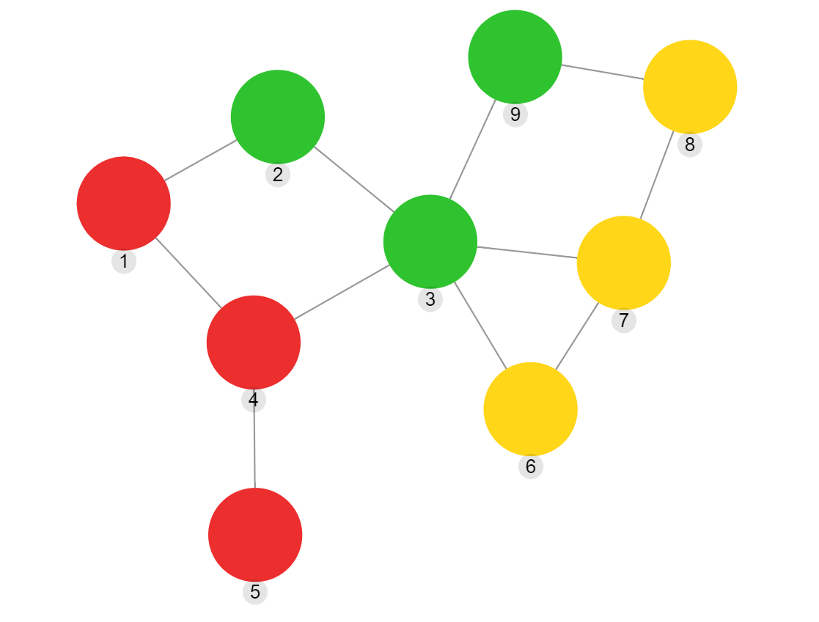

Optimizari posibile pt memorie si timp 2
Gruparea grafului pe componente de marime $\sqrt{n}.$

Slide 9
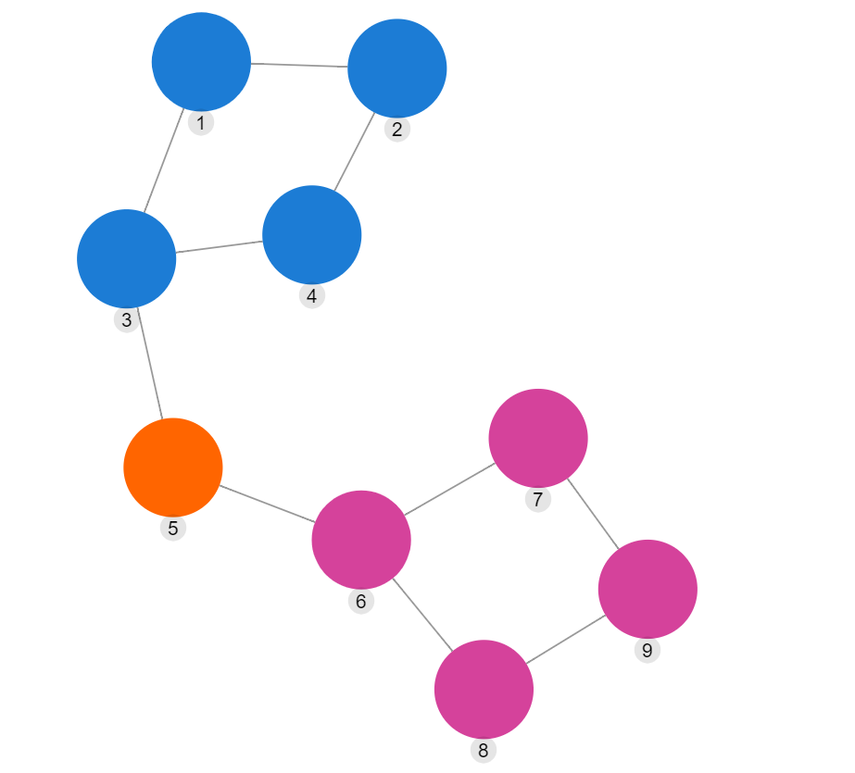
Optimizari posibile pt memorie si timp 3
Gruparea garfului in componente separate de poduri

Slide 10
Avantaje
Se poate trimite acelasi mesaj de multiple ori intre aceasi 2 utilizatori si sa fie criptat altfel.
Daca traficul de mesaje este mare rutele sunt aproape imbosibil de prezis intr-un timp util.

Slide 11
Dezavantaje
Se ocupa multa memorie pe fiecare mesaj trimis.
La complexitatea acutala poate tine maxim 1.000 utilizatori pe un server.
Cea mai optima varianta a programului poate tine maxim 10.000 utilizatori pe un server.

Slide 12
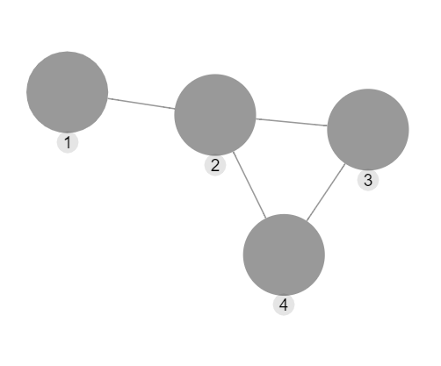
Exemplu
1
1
2
1
3
1
4
2
1
1
2
1
3
1
3
2
abc
qp
abc
qp
loop
-
abc

Slide 13
Multumesc!

